Slide 1
Conjuntos
Guilherme Arthur de Carvalho
Analista de sistemas
@decarvalhogui

Slide 2
Objetivo Geral
Entender o funcionamento da estrutura de dados set.

Slide 3
Pré-requisitos
Python 3
VSCode

Slide 4
Percurso
Etapa 1
Como criar conjuntos
Etapa 2
Métodos da classe set

Slide 5

Etapa 1
Como criar conjuntos

Slide 6
Criando sets
Um set é uma coleção que não possui objetos repetidos, usamos sets para representar conjuntos matemáticos ou eliminar itens duplicados de um iterável.

Slide 7
Exemplo
set([1, 2, 3, 1, 3, 4]) # {1, 2, 3, 4} set("abacaxi") # {"b", "a", "c", "x", "i"} set(("palio", "gol", "celta", "palio")) # {"gol", "celta", "palio"}

Slide 8
Acessando os dados
Conjuntos em Python não suportam indexação e nem fatiamento, caso queira acessar os seus valores é necessário converter o conjunto para lista.

Slide 9
Exemplo
numeros = {1, 2, 3, 2} numeros = list(numeros) numeros[0]

Slide 10
Iterar conjuntos
A forma mais comum para percorrer os dados de um conjunto é utilizando o comando for.

Slide 11
Exemplo
carros = {"gol", "celta", "palio"} for carro in carros: print(carro)

Slide 12
Função enumerate
Às vezes é necessário saber qual o índice do objeto dentro do laço for. Para isso podemos usar a função enumerate.

Slide 13
Exemplo
carros = {"gol", "celta", "palio"} for indice, carro in enumerate(carros): print(f"{indice}: {carro}")

Slide 14
Percurso
Etapa 1
Criação e acesso aos dados
Etapa 2
Métodos da classe set

Slide 15
Etapa 2
Métodos da classe set

Slide 16
Percurso
Etapa 1
Criação e acesso aos dados
Etapa 2
Métodos da classe set

Slide 17
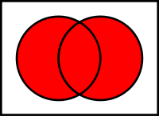
{}.union
conjunto_a = {1, 2} conjunto_b = {3, 4} conjunto_a.union(conjunto_b) # {1, 2, 3, 4}

Slide 18
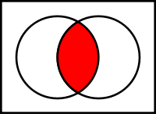
{}.intersection
conjunto_a = {1, 2, 3} conjunto_b = {2, 3, 4} conjunto_a.intersection(conjunto_b) # {2, 3}

Slide 19
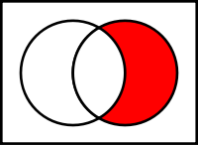
{}.difference
conjunto_a = {1, 2, 3} conjunto_b = {2, 3, 4} conjunto_a.difference(conjunto_b) # {1} conjunto_b.difference(conjunto_a) # {4}

Slide 20

{}.symmetric_difference
conjunto_a = {1, 2, 3} conjunto_b = {2, 3, 4} conjunto_a.symmetric_difference(conjunto_b) # {1, 4}

Slide 21
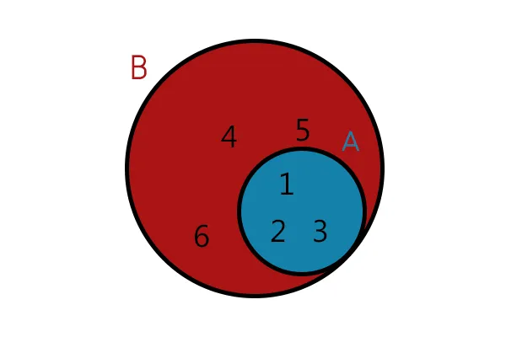
{}.issubset
conjunto_a = {1, 2, 3} conjunto_b = {4, 1, 2, 5, 6, 3} conjunto_a.issubset(conjunto_b) # True conjunto_b.issubset(conjunto_a) # False
Notes:
todos os elementos de a estão presentes em b?

Slide 22
{}.issuperset
conjunto_a = {1, 2, 3} conjunto_b = {4, 1, 2, 5, 6, 3} conjunto_a.issuperset(conjunto_b) # False conjunto_b.issuperset(conjunto_a) # True
Notes:
todos os elementos de b estão presentes em a?

Slide 23
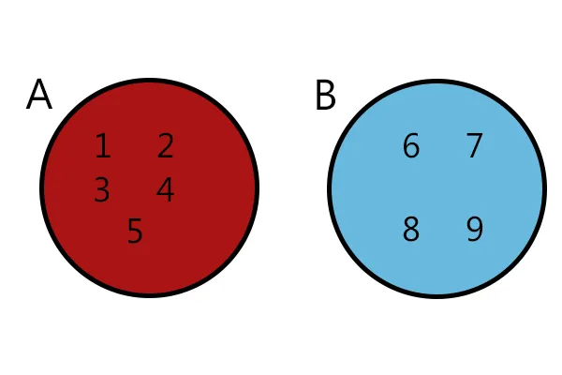
{}.isdisjoint
conjunto_a = {1, 2, 3, 4, 5} conjunto_b = {6, 7, 8, 9} conjunto_c = {1, 0} conjunto_a.isdisjoint(conjunto_b) # True conjunto_a.isdisjoint(conjunto_c) # False
Notes:
conjuntos disjuntos ocorrem quando não existe intersecção

Slide 24
{}.add
sorteio = {1, 23} sorteio.add(25) # {1, 23, 25} sorteio.add(42) # {1, 23, 25, 42} sorteio.add(25) # {1, 23, 25, 42}

Slide 25
{}.clear
sorteio = {1, 23} sorteio # {1,23} sorteio.clear() sorteio # {}

Slide 26
{}.copy
sorteio = {1, 23} sorteio # {1, 23} sorteio.copy() sorteio # {1, 23}

Slide 27
{}.discard
numeros = {1, 2, 3, 1, 2, 4, 5, 5, 6, 7, 8, 9, 0} numeros # {1, 2, 3, 4, 5, 6, 7, 8, 9, 0} numeros.discard(1) numeros.discard(45) numeros # {2, 3, 4, 5, 6, 7, 8, 9, 0}

Slide 28
{}.pop
numeros = {1, 2, 3, 1, 2, 4, 5, 5, 6, 7, 8, 9, 0} numeros # {0, 1, 2, 3, 4, 5, 6, 7, 8, 9} numeros.pop() # 0 numeros.pop() # 1 numeros # {2, 3, 4, 5, 6, 7, 8, 9}

Slide 29
{}.remove
numeros = {1, 2, 3, 1, 2, 4, 5, 5, 6, 7, 8, 9, 0} numeros # {0, 1, 2, 3, 4, 5, 6, 7, 8, 9} numeros.remove(0) # 0 numeros # {1, 2, 3, 4, 5, 6, 7, 8, 9}

Slide 30
len
numeros = {1, 2, 3, 1, 2, 4, 5, 5, 6, 7, 8, 9, 0} len(numeros) # 10

Slide 31
in
numeros = {1, 2, 3, 1, 2, 4, 5, 5, 6, 7, 8, 9, 0} 1 in numeros # True 10 in numeros # False

Slide 32
Links Úteis
https://github.com/digitalinnovationone/trilha-python-dio

Slide 33

Dúvidas?
> Fórum/Artigos
> Comunidade Online (Discord)

